Slide 1
FICSIT PROPERTY - DO NOT DUPLICATE
PROJECT INITIATION
01
FICSIT
SETTORE CULINARIO // AUTOMAZIONE GASTRONOMICA
BONOBO
EXPRESS
TERMINALE
ORDINI
STORAGE
CONDIVISO
Percorso di analisi, progettazione e sviluppo del sito
> STATUS: sito assemblato
> TARGET: esperienza cliente + controllo admin
> OUTPUT: hub di ristoro automatizzato
DASHBOARD
ADMIN
BONOBO EXPRESS // AUTOMATED FOOD HUB

Slide 2
FICSIT PROPERTY - DO NOT DUPLICATE
MISSION BRIEFING
02
Dal concept al sito: la rotta del progetto
Abbiamo trasformato un’idea di ristorazione futuristica in un sistema web gestibile.
1
Concept
2
Requisiti
3
Modelli
> INPUT: tema Satisfactory/FICSIT
> VINCOLO: sito completo lato cliente + admin
> METODO: requisiti → modelli → sviluppo → test
4
Sviluppo
5
Validazione
6
Sito
BONOBO EXPRESS // AUTOMATED FOOD HUB

Slide 3
FICSIT PROPERTY - DO NOT DUPLICATE
CREW ROSTER
03
Unità operativa Pioneer
Ruoli distribuiti per coprire analisi, dati, sviluppo e qualità.
Luca Traverso
SCRUM MASTER
architettura database risorse
Enrico Botto
LEAD ANALYSIS
controllo qualità e protocolli
Matteo Giunta
INGEGNERE WEB
integrazione terminale client
Alessandro Vecchio
PROGETTAZIONE SISTEMI
documentazione tecnica
> TEAM SYNC: call settimanali “Point-of-Work”
> OBIETTIVO: evitare colli di bottiglia e mantenere una build integrata
BONOBO EXPRESS // AUTOMATED FOOD HUB

Slide 4
FICSIT PROPERTY - DO NOT DUPLICATE
CONCEPT
04
Direttiva di progetto: esperienza FICSIT
Il sito doveva sembrare un terminale operativo, non un semplice menù online.
Idea guida
Cliente
prenota
Menu +
ordine
Admin
controlla
Integrare l’estetica industriale di Satisfactory in una ristorazione futuristica: ordini da terminale, consegna ideale su nastro MK.5, controllo dei flussi e “massimizzazione del rendimento calorico”.
> KPI: ordine tracciato
> KPI: gestione menù centralizzata
> KPI: feedback verificato
CONVEYOR BELT MK.5 // FOOD OUTPUT
BONOBO EXPRESS // AUTOMATED FOOD HUB

Slide 5
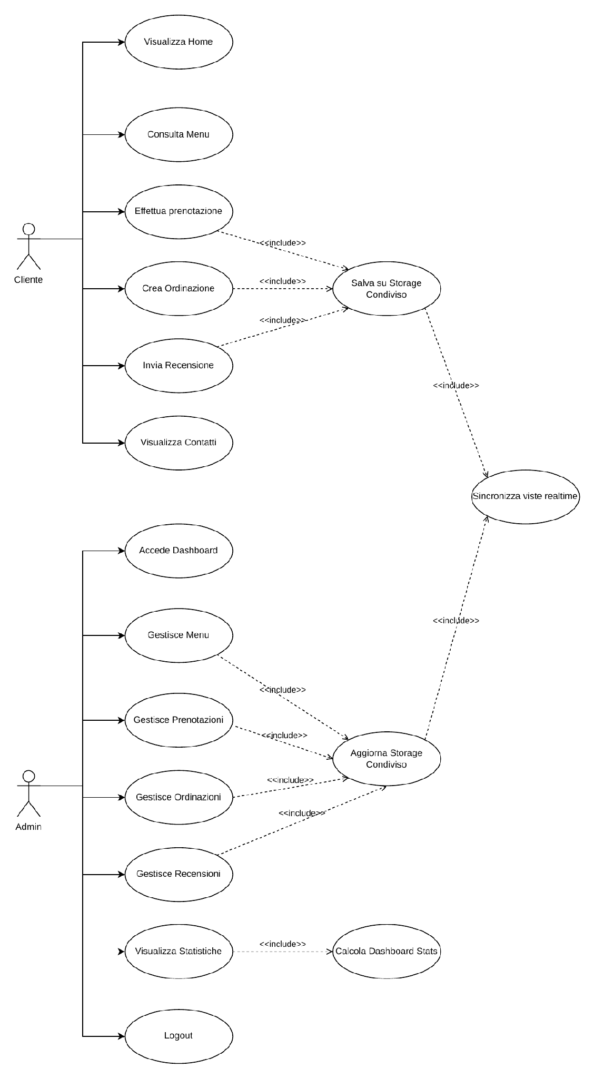
FICSIT PROPERTY - DO NOT DUPLICATE
ANALISI REQUISITI
05
Use case: chi usa il sito e cosa deve fare
La mappa funzionale separa il percorso cliente dal pannello admin.
Lato Cliente
✓
Home, menu, contatti
✓
Prenotazione con salvataggio
✓
Ordinazione e recensione
Lato Admin
✓
Dashboard e statistiche
✓
Gestione menù, ordini, prenotazioni
✓
Recensioni + logout sicuro
> Nodo comune: storage condiviso
> Obiettivo: sincronizzare viste realtime
BONOBO EXPRESS // AUTOMATED FOOD HUB

Slide 6
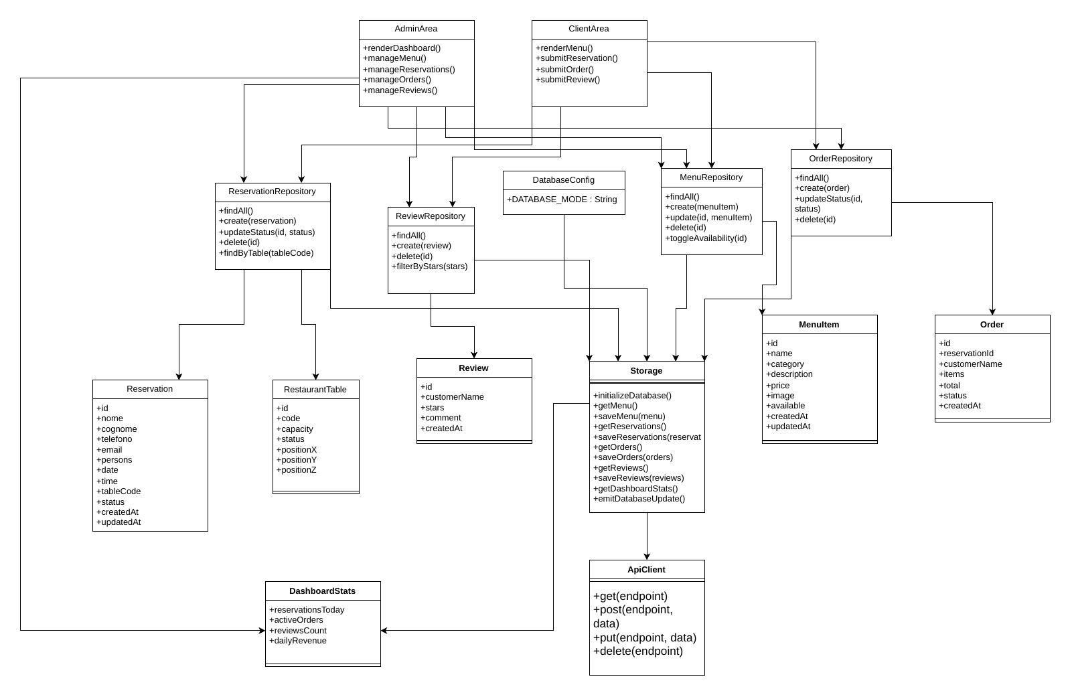
FICSIT PROPERTY - DO NOT DUPLICATE
PROGETTAZIONE TECNICA
06
Class diagram: dal requisito alla struttura dati
La progettazione ha tradotto le funzioni in classi, repository ed entità.
Architettura scelta
✓
ClientArea per menu, prenotazioni, ordini e recensioni
✓
AdminArea per dashboard e gestione operativa
✓
Repository dedicati per menu, reservation, order, review
✓
Storage centrale con update e statistiche dashboard
> DAL MODELLO AL CODICE
> Ogni classe nasce da un caso d’uso
> Ogni repository separa dati e interfaccia
BONOBO EXPRESS // AUTOMATED FOOD HUB

Slide 7
FICSIT PROPERTY - DO NOT DUPLICATE
SVILUPPO
07
Pipeline di sviluppo: come abbiamo assemblato il sito
Una timeline chiara rende visibile il lavoro dietro la build finale.
Settimana 1
Analisi & pianificazione
Settimana 2
Sviluppo client side
Settimana 3
Database & admin panel
Settimana 4
Test & deployment
> INPUT: requisiti validati
> PROCESSO: build asincrona + sincronizzazione settimanale
> OUTPUT: prototipo pronto al collaudo
BONOBO EXPRESS // AUTOMATED FOOD HUB

Slide 8
FICSIT PROPERTY - DO NOT DUPLICATE
FUNZIONALITÀ
08
Cosa vede il cliente, cosa controlla l’admin
La documentazione ha guidato la divisione tra esperienza pubblica e area riservata.
CLIENTE
Prenota
con controlli
Ordina
dal tavolo
Recensione
verificata
Feedback
pubblico
ADMIN
Login
sicuro
Dashboard
realtime
Menù / ordini
prenotazioni
Moderazione
recensioni
> RISULTATO: due percorsi separati, stesso storage operativo
BONOBO EXPRESS // AUTOMATED FOOD HUB

Slide 9
FICSIT PROPERTY - DO NOT DUPLICATE
VALIDAZIONE
09
Collaudo: cosa abbiamo verificato prima della consegna
Dati validi
controlli su prenotazioni, date, orari e disponibilità
OK
Persistenza
salvataggio di menu, prenotazioni, ordini e recensioni
OK
Dashboard
conteggio statistiche e monitoraggio operativo
OK
Recensioni
feedback collegati a prenotazioni reali
OK
Usabilità
percorso cliente lineare e pannello admin leggibile
OK
> DEPLOYMENT READY
> ultima fase: integrazione continua e test di collaudo pianificati
BONOBO EXPRESS // AUTOMATED FOOD HUB

Slide 10
FICSIT PROPERTY - DO NOT DUPLICATE
OUTPUT
10
[ ✓ ]
EFFICIENZA
RAGGIUNTA
FICSIT
Bonobo Express: il futuro della ristorazione è automatizzato.
> BUILD COMPLETE
> CUSTOMER FLOW: prenota → ordina → recensisce
> ADMIN FLOW: controlla → aggiorna → ottimizza
“Costruisci. Ottimizza. Mangia.”
UNITÀ OPERATIVA PIONEER // BONOBO EXPRESS
BONOBO EXPRESS // AUTOMATED FOOD HUB

